Slide 1
Abschlusspräsentation:
Gruppe „Schiffe versenken“

Slide 2
Willkommen an Bord
Live-Demo des Programms
Datenanalyse
Architektur
Machine Learning

Slide 3
Live-Demo des Programms

Slide 4
Das Beste zu Beginn
Präsentation des Programms

Slide 5
Datenanalyse

Slide 6
Datenbereinigung
Routen:
Bremerhaven – Hamburg
Kiel - Gdynia
Umwand-lung von .arff zu .csv
Import in MySQL-Datenbank
Auswahl zu löschender Datensätze in Matlab
Berechnung zusätzlicher Feature in MySQL
Trennung in Test- und Trainingsdaten

Slide 7
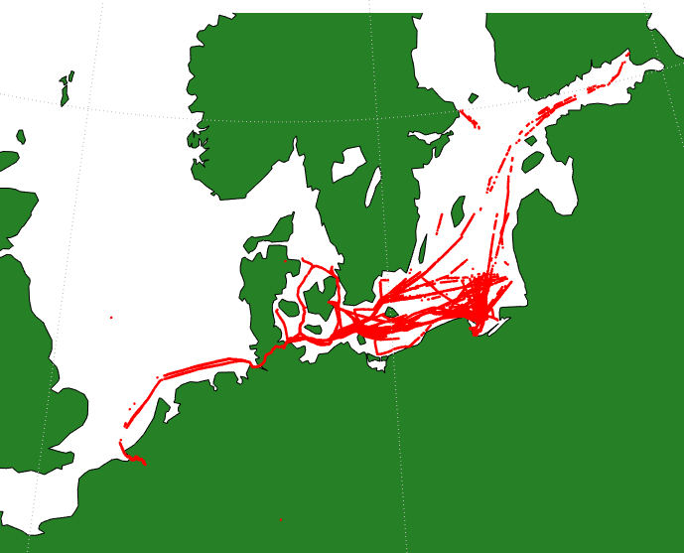
Alle Wege führen nach Gdynia…
Matlab-Plot aller Koordinatenpaare im Kiel-Gdynia-Datensatz. Bereinigung mit Bounding Box.

Slide 8
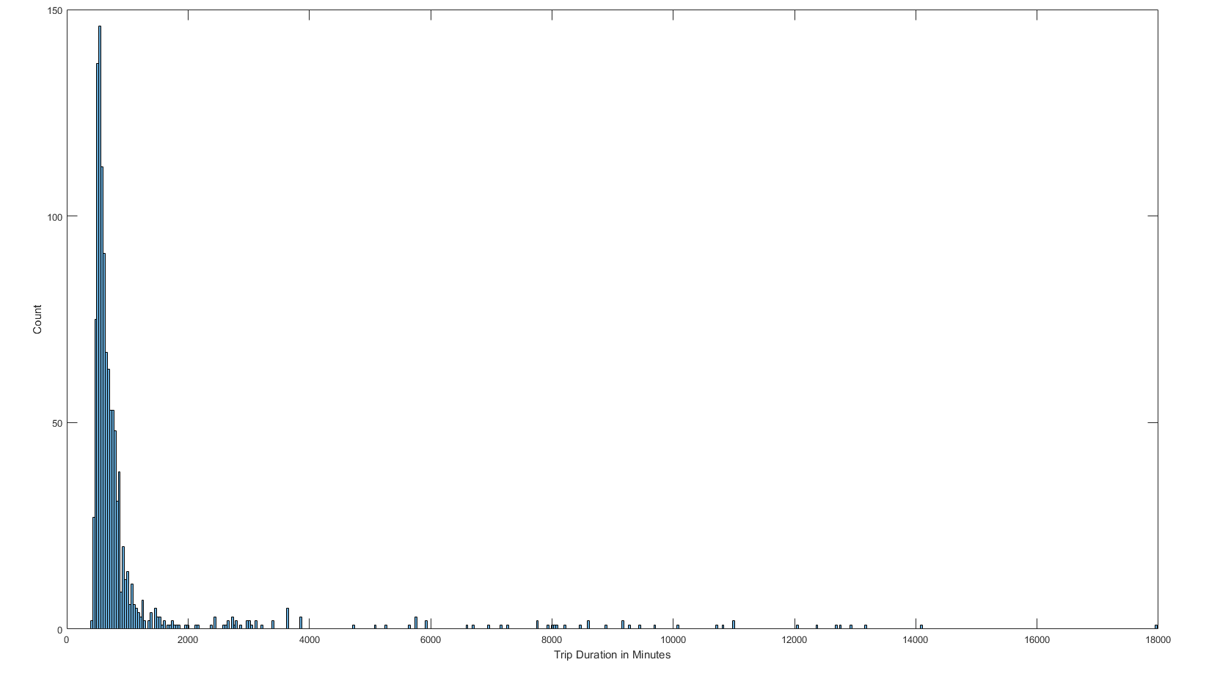
Bereinigung über Fahrtzeiten
Matlab-Histogramm der Fahrtzeiten (in Minuten) zwischen Bremerhaven und Hamburg. Bereinigung über Perzentil.
Notes:
Burj Khalifa
Bereinigen über Percentile
Cut bei 30 Stunden
Maximum sind 18000 Minuten, also 300 Stunden.

Slide 9
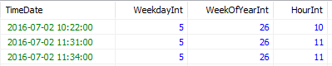
Bereicherung des Datensatzes
Ziel: Nutzen der Aussagekraft des Messzeitpunkts TimeDate zur Reisezeit.
Methode: Extrahieren von drei eindeutigen Features (Wochentag, Tageszeit, Kalenderwoche), für die ein Einfluss auf die Reisezeit des Schiffes vermutet wird.

Slide 10
Test- und Trainingsdaten
Aufteilung des Datensatzes:
Eigene Datensätze je Agent (drei Agenten je Route)
Split: Trainingsset (80%) und Testset (20%)
Wichtig: Trennung anhand vollständiger Trips
In Summe: 798.658
Bremerhaven – Hamburg
958.350
Datenbe-
reinigung
Kiel - Gdynia
752.980
In Summe: 544.687
Notes:
Bremerhaven – Hamburg
958.350
798658
83,3 %
Kiel - Gdynia
752.980
544687
72,3%

Slide 11
Architektur

Slide 12
Architektur
Verteilt: GUI und Broker werden getrennt ausgeführt
Betriebssystemunabhängig: Beide Applikationen sind in „reinem“ Java verfasst
Skalierbar: Es ist ohne großen Aufwand möglich neue Routen und Agenten hinzuzufügen oder den Broker zu wechseln
Notes:
(Schifffahrt, Java ist ja auch eine Insel)

Slide 13
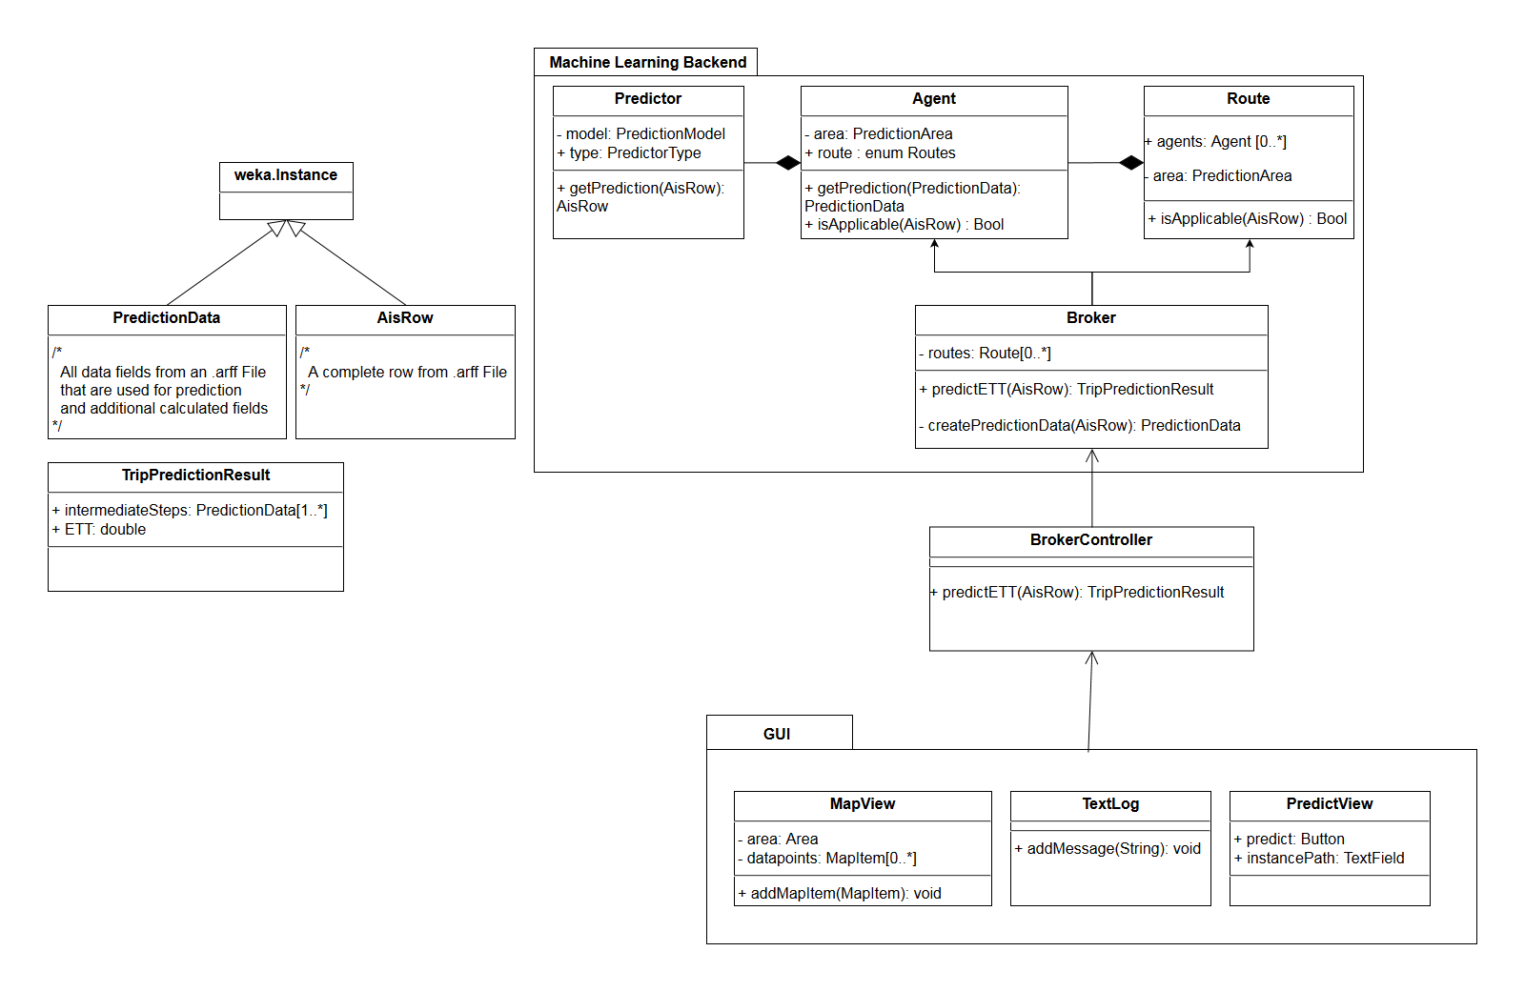
UML-Klassendiagramm
Verteilung auf zwei Systeme: Die GUI und den Broker

Slide 14
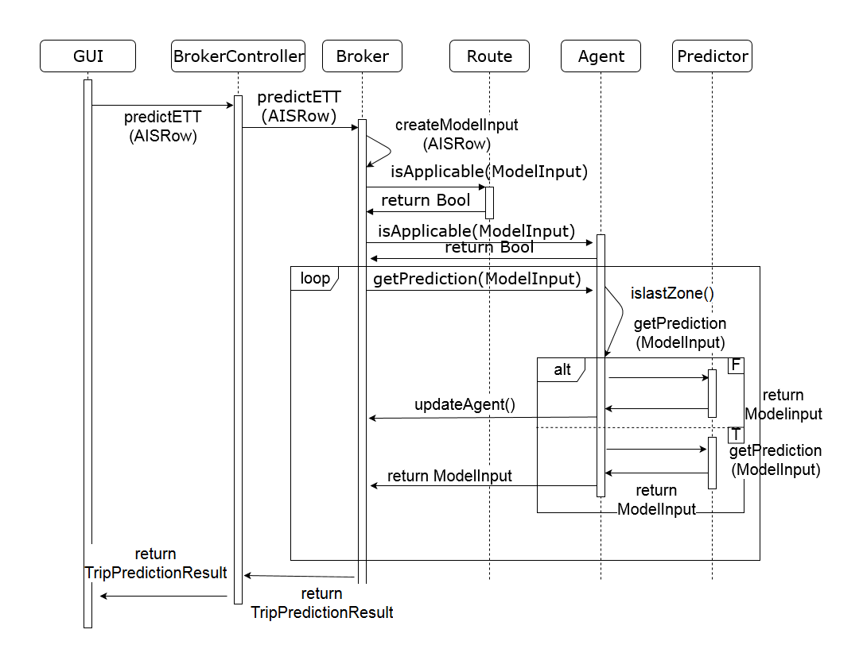
UML-Sequenzdiagramm
Verschachtelte Aufrufe bis zur eigentlichen Prediction

Slide 15



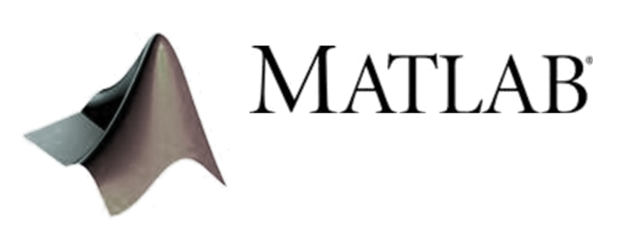




Tech Stack
Verwendete Technologien und Hilfsmittel:

Slide 16


Tech Stack
Verwendete Technologien und Hilfsmittel:

Slide 17
Machine Learning

Slide 18
Verwendete Modelle
Für das Multi Agent-Verfahren werden neben der RemainingTravelTime noch weitere Features vorhergesagt:
Kiel nach Gdynia | Multi Agenten | Agent | RTT | LAT | SOG | COG
 |  | 1 | M5P, 50.0 | M5P, 50.0 | M5P, 4.0 | M5P, 4.0
 |  | 2 | KNN, 100 | M5P, 50.0 | M5P, 4.0 | KNN, 100
 |  | 3 | M5P, 100.0 | - | - | -
 | Single Agent | Random Forest
Bremer-haven nach Hamburg | Multi Agenten | Agent | RTT | LAT | SOG | COG
 |  | 1 | RandTree | M5P, 50.0 | M5P, 4.0 | M5P, 4.0
 |  | 2 | M5P, 50.0 | M5P, 50.0 | M5P, 4.0 | M5P, 4.0
 |  | 3 | M5P, 100 | - | - | -
 | Single Agent | Random Forest
Notes:
Feintuning: Werte wie Blattgröße einstellen

Slide 19
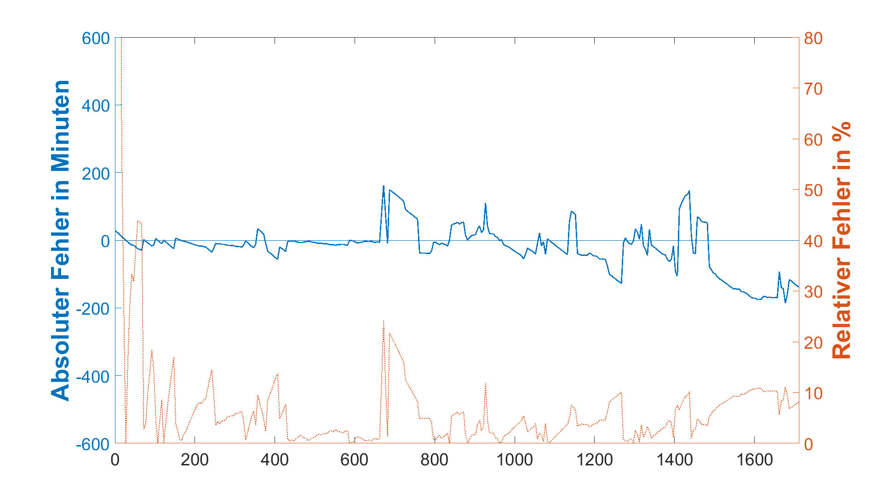
Kiel – Gdynia: Single Agent
Gdynia Kiel
Notes:
TripID: 183783 Der nicht Marrone trip

Slide 20
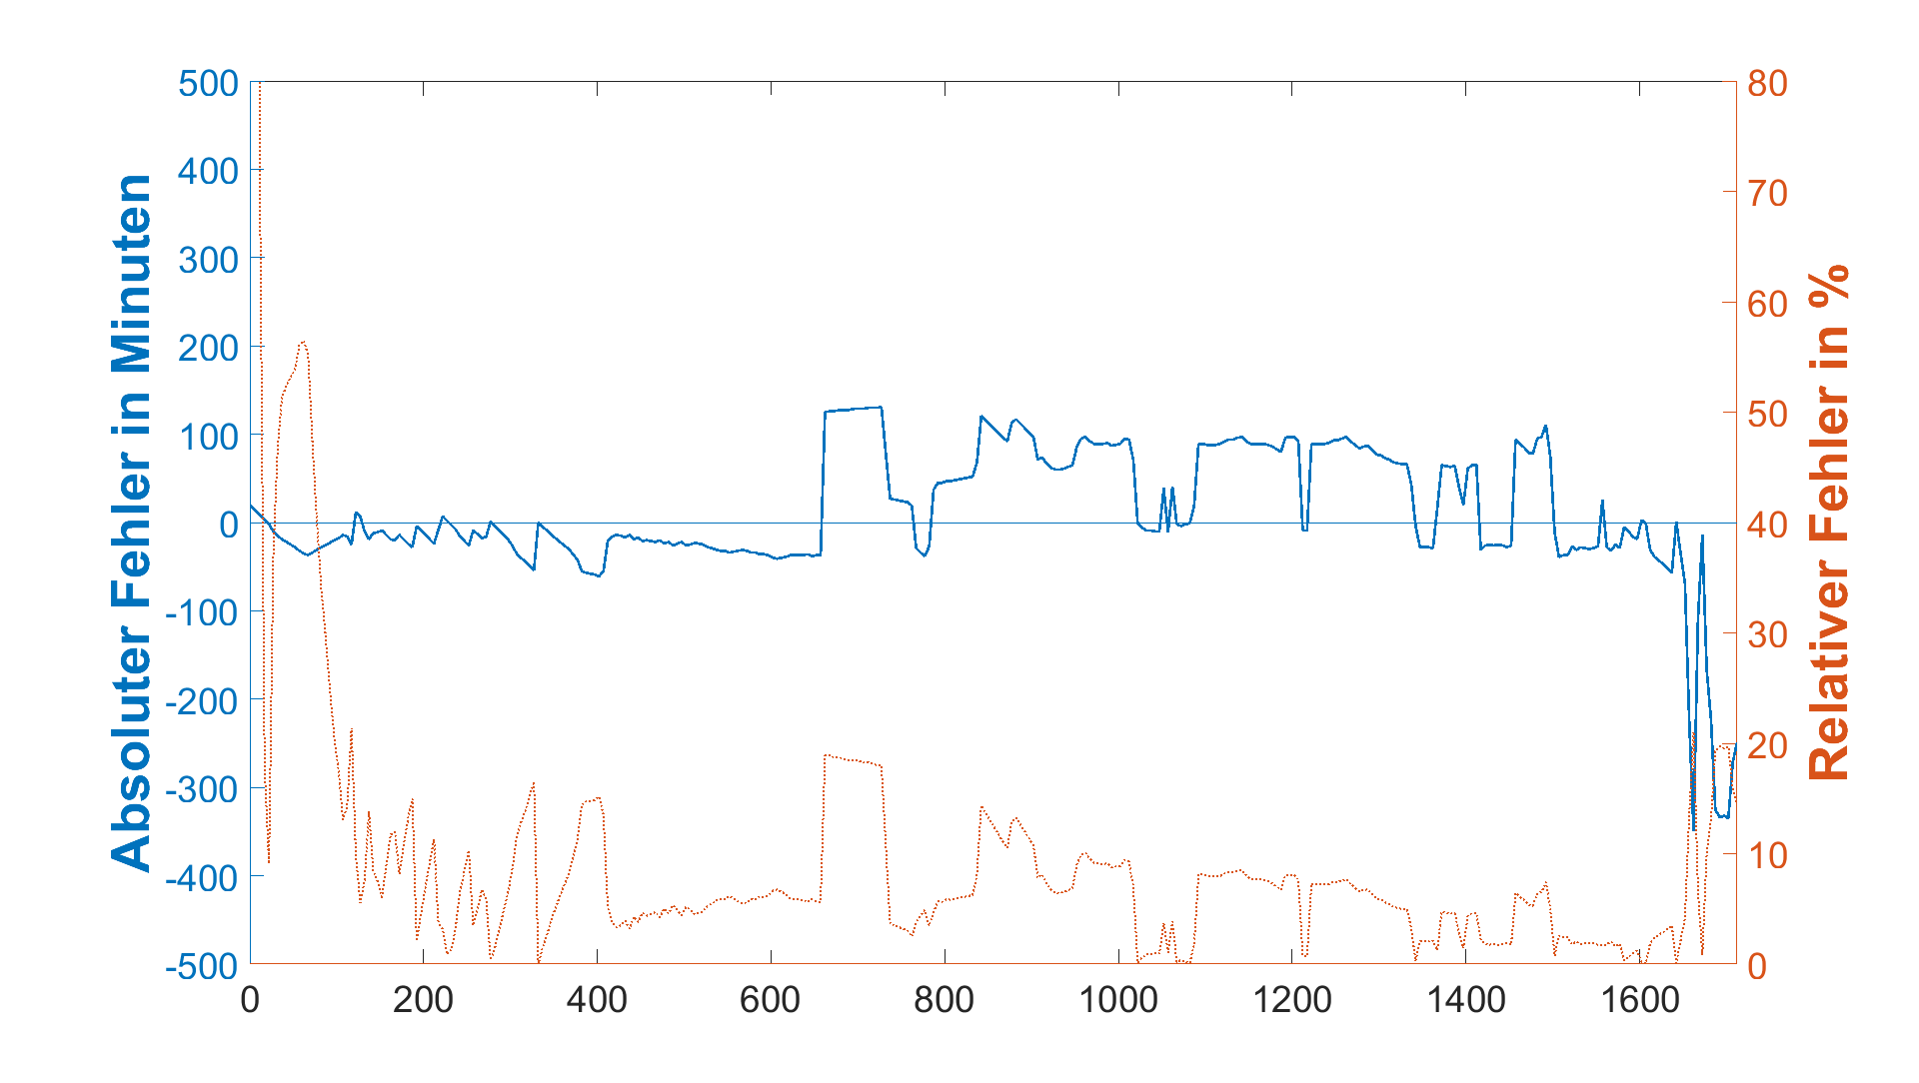
Kiel – Gdynia: Multi Agent
Gdynia Kiel
Notes:
TripID: 183783 Der nicht Marrone trip

Slide 21
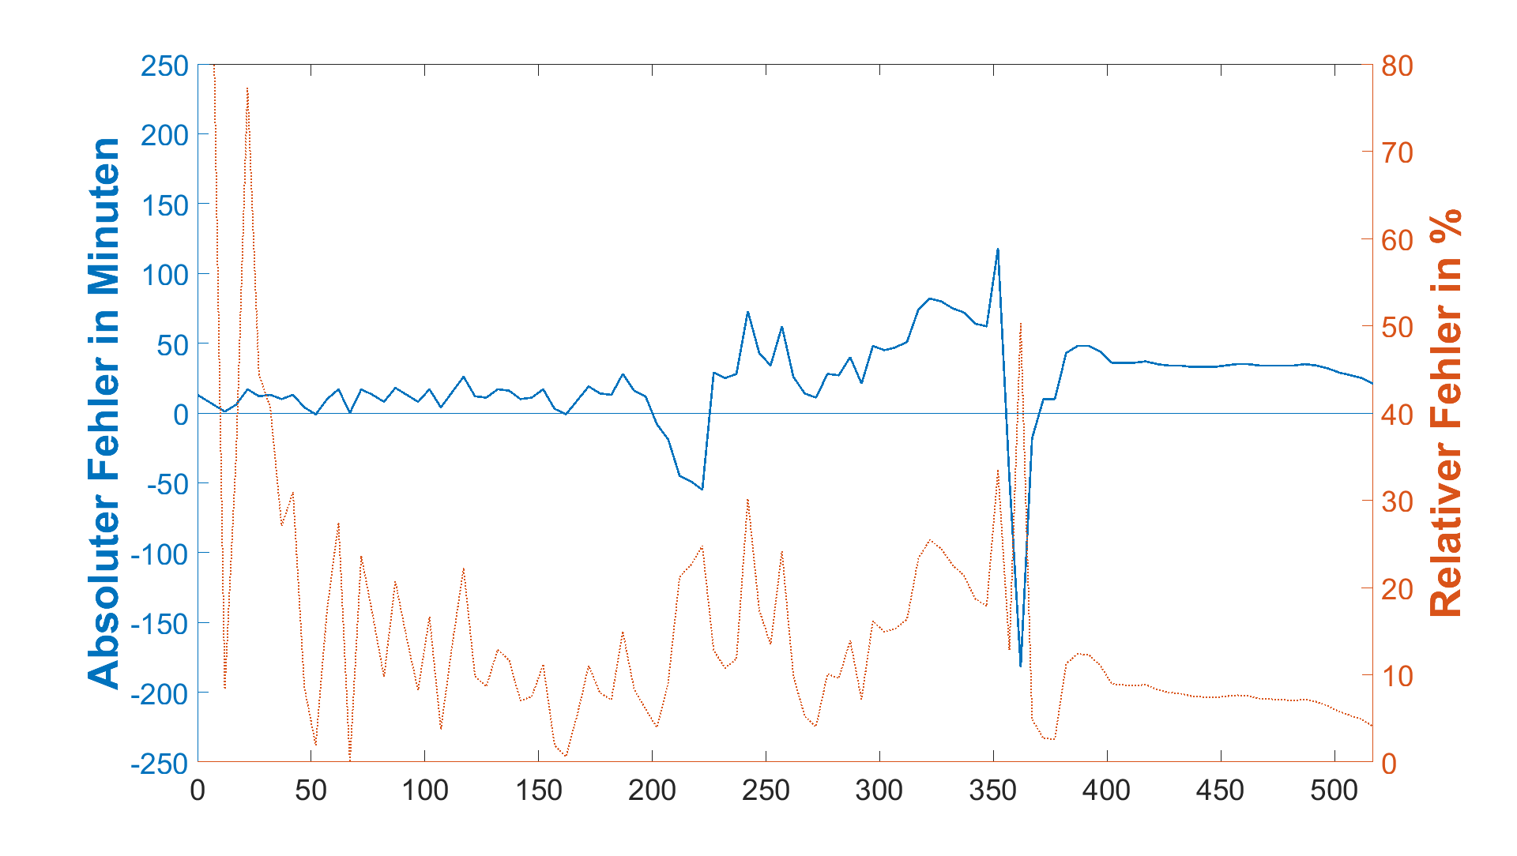
Bremerhaven - HH: Multi Agent
Hamburg Bremerhaven

Slide 22
Erkenntnisse
Multi-Agent: Es werden deutlich mehr Modelle benötigt, um auch veränderliche Features vorherzusagen. .
Mischung: Kein Modell sagt alle Features am besten voraus, daher verschiedene Modelle verwenden. .
„Hafen-Problem“: Wenn das Schiff zum Ende eines Trips im Hafen warten muss, verändern sich die Features bis auf die Restzeit kaum noch. Dies erschwert das Learning.

Slide 23
Wir lichten den Anker!

Slide 24
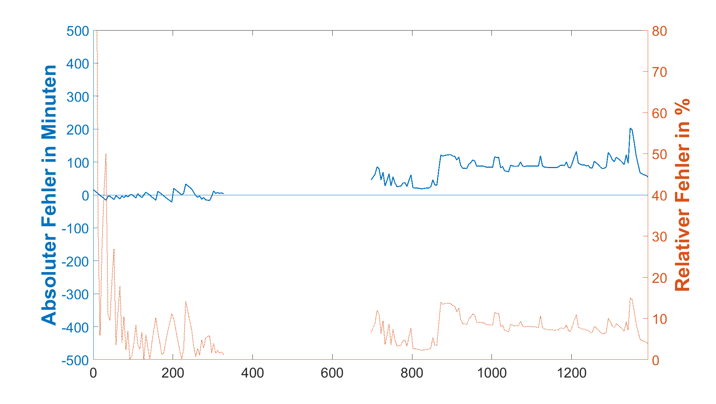
Kiel – Gdynia: Multi Agent
Gdynia Kiel
Notes:
Marrone Trip

Slide 25
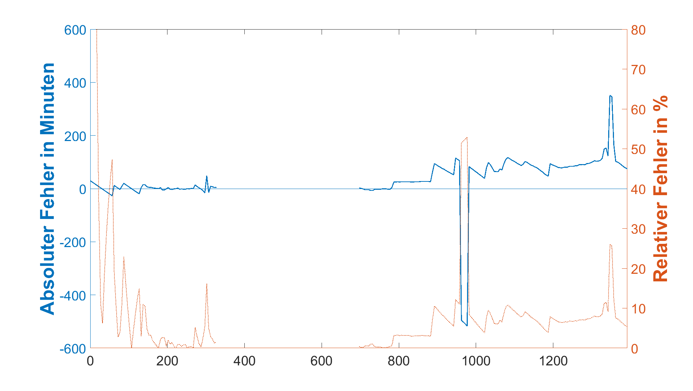
Kiel – Gdynia: Single Agent
Gdynia Kiel
Notes:
Marrone Trip

Slide 26
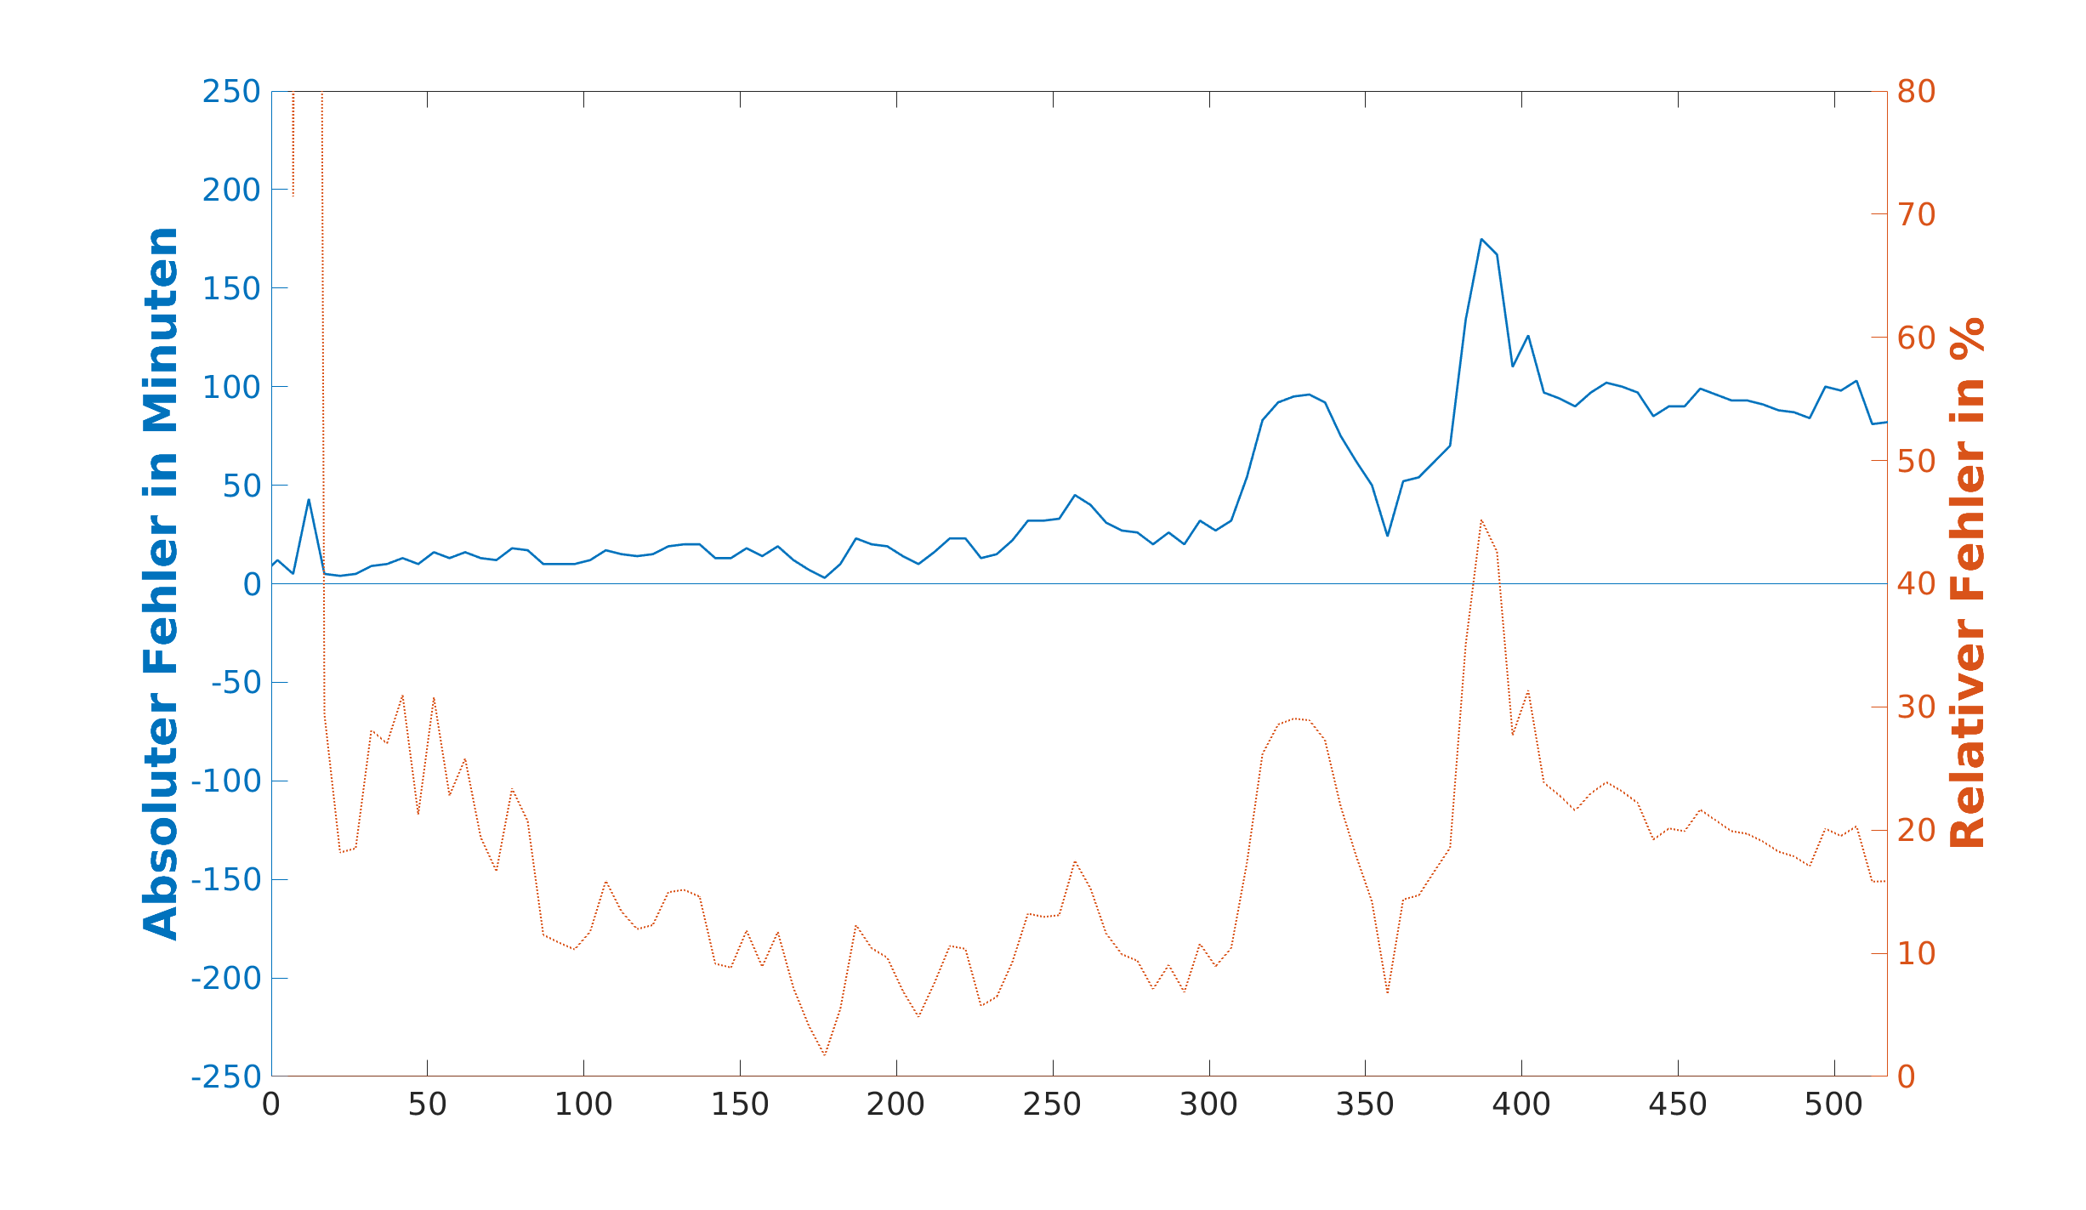
Bremerhaven - HH: Single Agent
Hamburg Bremerhaven

